Slide 1
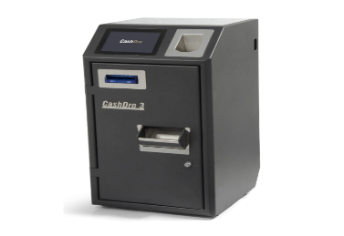
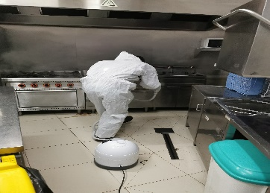
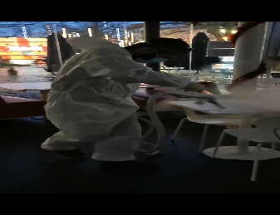
Designação do projeto | ADAPTAR - Sistema de incentivos à adaptação da atividade das PME Código do projeto |POCI-02-08B9-FEDER-069371
Objetivo principal| Reforçar a competitividade das PME
Região de intervenção |PO Centro
Entidade beneficiária |J.C.PASTELARIA, LDA.
Data de aprovação | 06-07-2020
Data de início | 06-07-2020 Data de conclusão | 31-12-2020
Custo total elegível |29.342€
Apoio financeiro da União Europeia | Apoio FEDER – 14.671€
Projeto de adaptação da empresa J.C. PASTELARIA, LDA. ao contexto da pandemia COVID-19 no âmbito da segurança e saúde dos seus colaboradores e clientes.
Fotos, vídeos e outros suportes audiovisuais

